Slide 1
CHÀO MỪNG CÁC EM ĐẾN VỚI TIẾT
TIẾNG VIỆT LỚP 1
Giáo viên: ......................

Slide 2
Bài 4: E e, Ê ê

Slide 3
Tiết 1

Slide 4
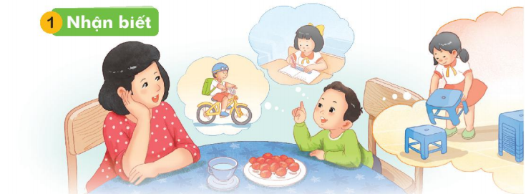
1
Nhaän bieát
BÐ kÓ mÑ nghe vÒ b¹n bÌ.

Slide 5


Slide 6


Slide 7

Bế

Slide 8
Viết Bảng

Slide 9


Slide 10


Slide 11
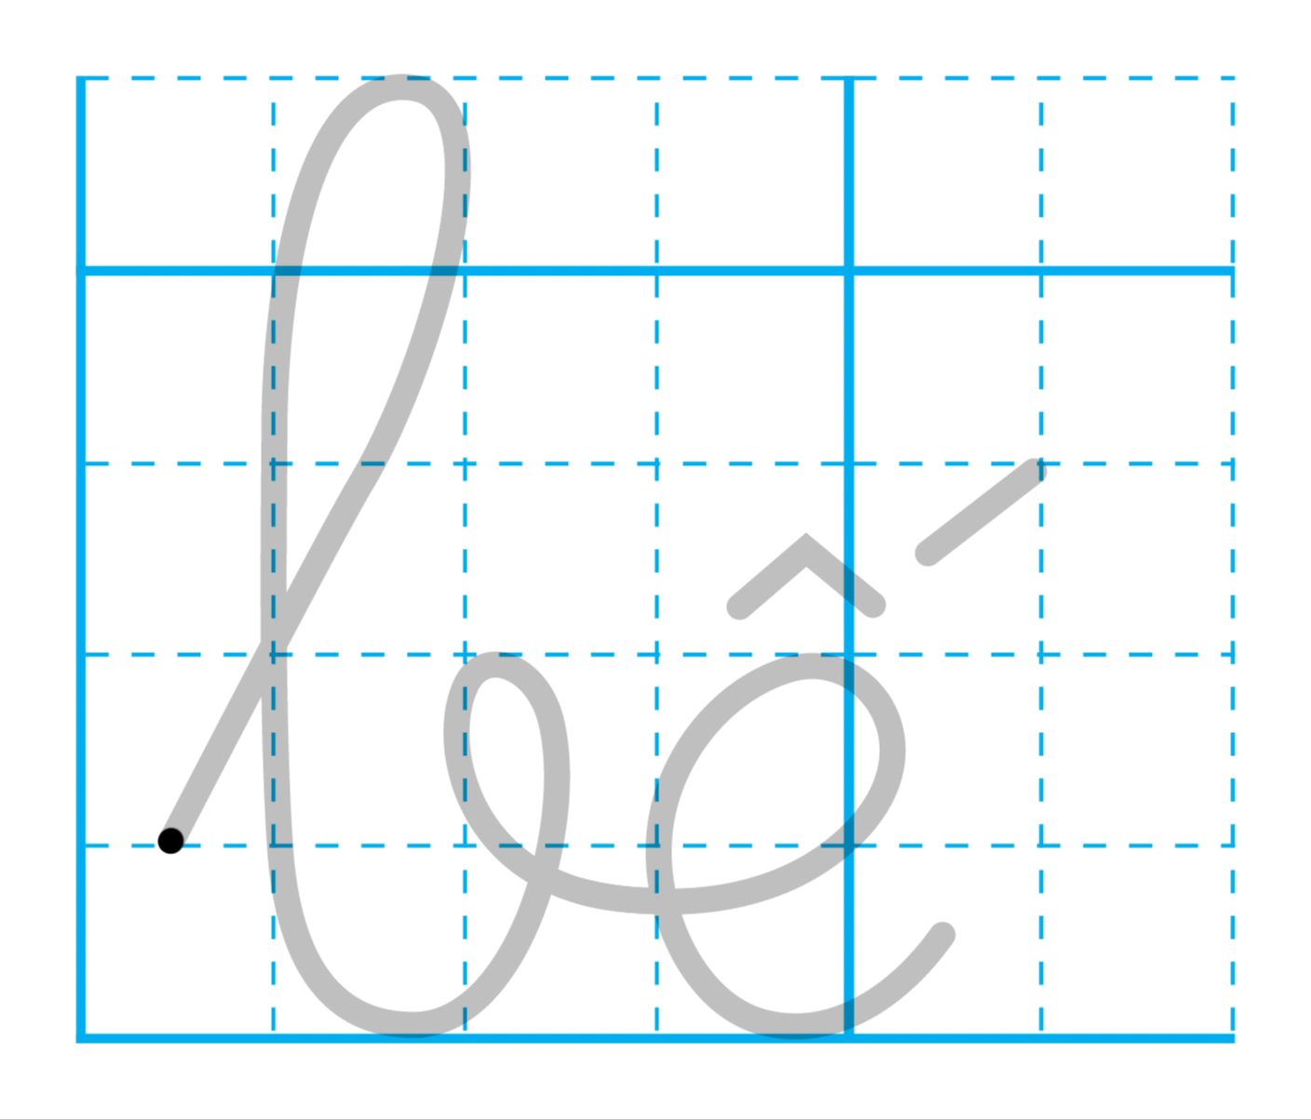

Slide 12
Tiết 2

Slide 13
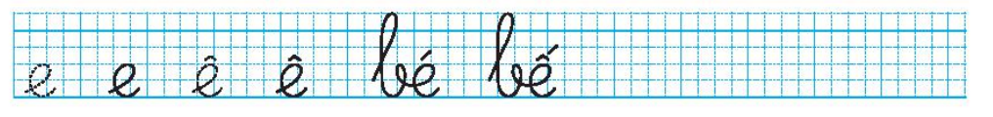
3
Tập viết

Slide 14
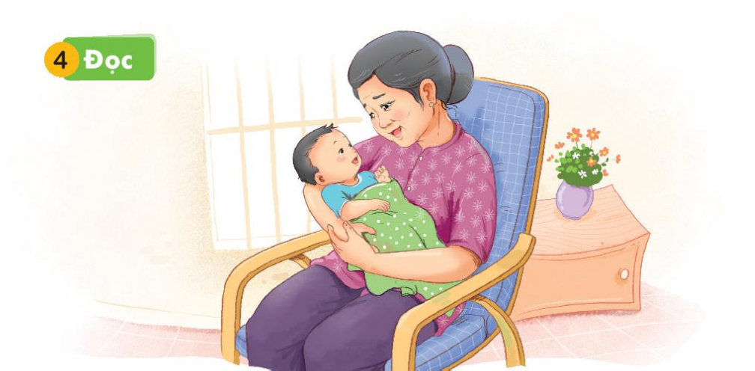
4
Ñoïc
Bµ bÕ bÐ.

Slide 15
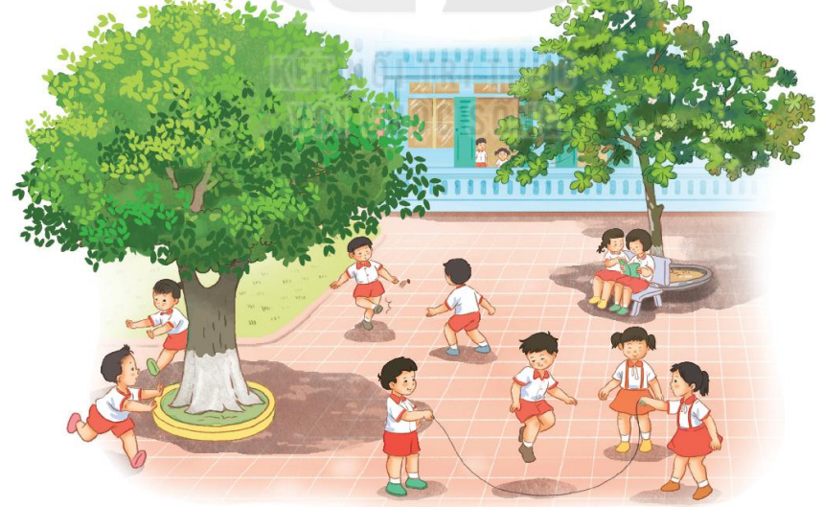
5
Nói
Trên sân trường

